Slide 1
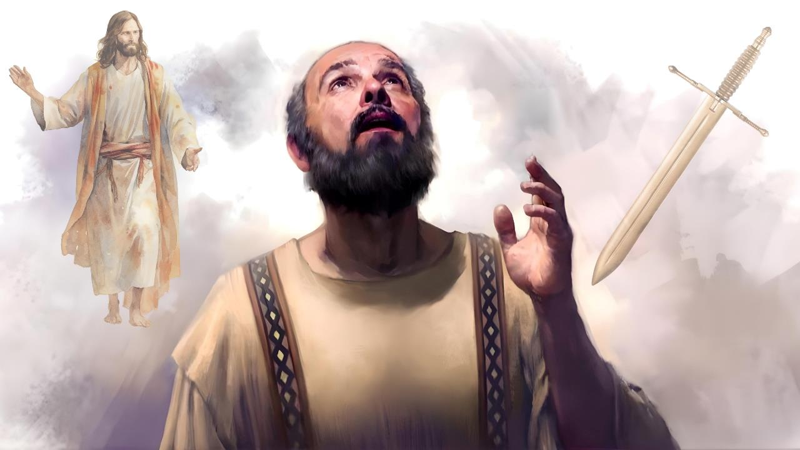
FIAINANA SY FAHAFATESANA
Lesona 3 hatao ny 17 Janoary, 2026

Slide 2

“Fa Kristy no anton'ny ahavelomako, ary ny fahafatesana no hahazoako tombony”
Filipiana 1:21

Slide 3


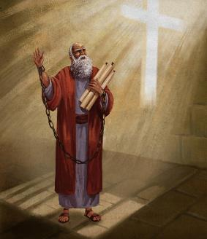


Niandry ny fitsarana hataon’i Néron, ilay lozabe, i Paoly. Niankina kokoa tamin’ny hafaliam-po an’i Kaisara ny hoaviny fa tsy tamin’ny rariny loatra.
Nefa fantany fa tsy teo am-pelatanan’i Néron ny momba azy, fa teo amin’Andriamanitra. Noho izany dia natoky izy fa amin’ny alalan’ny vavaka natao ho azy tany am-piangonana, dia ho afaka izy.
Saingy, raha ho tombony ho an’ny filazantsara ny fahafatesany (tahaka ny nigadrany), dia vonona ny hanolotra ny ainy ho an’i Kristy izy.
Velona ho an’i Kristy sa ho faty ho an’i Kristy?
Kristy nankalazaina tao amin’i Paoly (Filipiana 1:10-20, 25-26)
Ho velona ho an’i Kristy sa ho faty ho an’i Kristy (Filipiana 1:21-22)
Sanganehana i Paoly (Filipiana 1:23-24)
Inona no hevitry ny hoe velona ho an’i Kristy?
Mitondra tena miendrika ny filazantsara (Filipiana 1:27a)
Miray fo hiaro ny filazantsara (Filipiana 1:27b-30)

Slide 4

HO VELONA HO AN’I KRISTY SA HO FATY HO AN’I KRISTY?

Slide 5



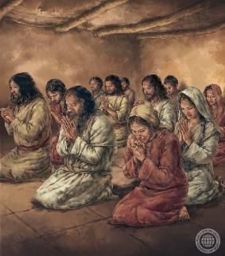
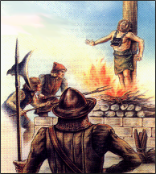
KRISTY NANKALAZAINA TAO AMIN’I PAOLY
“araka ny hafatratry ny faniriako sy ny fanantenako fa tsy hahazo henatra aho, na amin'inona na amin'inona; fa amin'ny fahasahiana rehetra, tahaka ny amin'ny mandrakariva, dia ankehitriny koa no hankalazana an'i Kristy ao amin'ny tenako, na amin'ny fiainana, na amin'ny fahafatesana.” (Filipiana 1:20)
Nifaly tamin’ny fahoriana niaretany i Paoly, izay tena maro tokoa (Kol. 1:24a; 2 Kor. 11:23–27). Mazava ho azy fa tsy nifaly tamin’ny fahoriana amin'ny maha-fahoriana azy izy, fa tamin’ny antony niaretany fahoriana, izay anisany nitondra soa ho an’ny fiangonan’i Kristy (Kol. 1:24b; 2 Kor. 11:28).
Tamin’ny nanahafany an’i Jesosy tamin’ny fijaliany — ary hatramin’ny fahafatesany aza — dia nankalazaina tao amin’i Paoly i Kristy (Fil. 1:20).
Hazavain'i Paoly, ao amin’ny taratasiny ho an’ny Filipiana, fa tamin'zany fotoana izany, dia tsy nihevitra ny hankalaza an'i Kristy amin’ny fahafatesany izy, fa ny mba ho afaka sy hanohy hanompo an’i Kristy amin’ny fiainany, noho ireo vavaka nataon’ny fiangonana sy ny asan’ny Fanahy Masina (Fil. 1:19, 25-26).
Noho ny faharatsiana izay manjaka eto amin’izao tontolo izao, ny fiainana tahaka ny fiainan’i Kristy dia ahitana fijaliana tahaka izay niaretan’i Kristy ary, indraindray aza dia fahafatesana tahaka ny nahafatesan’i Kristy (2 Tim. 3:12).

Slide 6



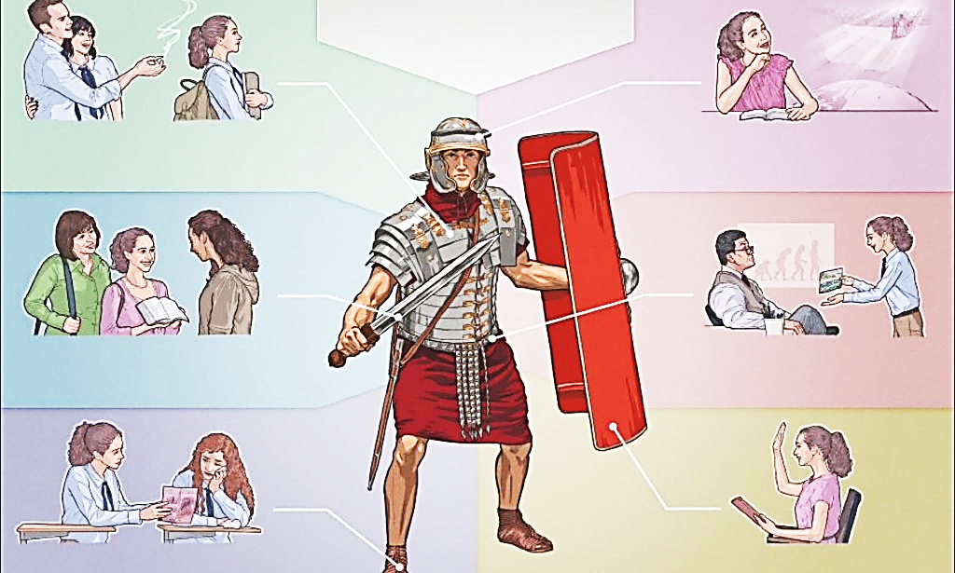

HO VELONA SA HO FATY HO AN’I KRISTY
“Fa Kristy no anton'ny ahavelomako, ary ny fahafatesana no hahazoako tombony.” (Filipiana 1:21)
Ny fototry ny fahoriana rehetra dia ao amin’ilay fifanandrinana ifanaovan'ny tsara sy ny ratsy, eo amin’i Kristy sy i Satana ankehitriny, manerana an'izao rehetra ary izao.
Ara-panahy ny ady, noho izany dia fitaovam-piadiana ara-panahy no iatrehana azy. Mampiasa fitaovam-piadiana izay tsy ara-dalàna amin'ny Kristiana ny fahavalo (lainga, fanakianana, fanerena tsotra izao, sns.).
Fa isika kosa mampiasa fitaovam-piadiana toy ny fahamarinana sy ny rariny (2 Kor. 6:4-7). Fitaovam-piadiana mahery indrindra “handrava fiarovana mafy” (2 Kor. 10:3-5).
Inona anefa no mitranga raha ny olo-marina no maty vokatry ny ady? Araka ny voalazan’i Paoly, dia tombony ho antsika izany (Fil. 1:21).
Ho antsika izay mahatoky an’i Kristy, dia mametraka antsika tsy ho azon’ny fahavalo ny fahafatesana, ary manafaka antsika amin’ny fahoriana rehetra (Ohab. 14:32; Is. 57:1).

Slide 7



SANGANEHANA I PAOLY
“fa sanganehana eo anelanelan'izy roroa aho, maniry hiala ka ho ao amin'i Kristy, satria tsara lavitra izany; kanefa kosa ny hitoetra eo amin'ny nofo no mahasoa anareo kokoa.” (Filipiana 1:23-24 )
Na dia tsy afaka nandray ny fanapahan-kevitra aza i Paoly, dia nisalasala teo anelanelan’ny safidy roa
(Fil. 1:23-24):
Hiala
Ho ao amin’i Kristy
Hitoetra
Hahasoa ny fiangonana
Raha raisina mitokana io andinin-teny io, dia azontsika lazaina fa mampianatra i Paoly fa miakatra any an-danitra any amin’i Jesosy isika rehefa maty, izay mifanohitra amin’ireo andininy hafa ao amin’ny Baiboly (Mpitt. 9:5; Sal. 6:5).
Ao amin’io taratasy ho an’ny Filipiana io ihany izy dia milaza fa, mba ho ao amin’i Kristy tanteraka, dia tsy maintsy miandry ny fitsanganana amin’ny maty izy (Fil. 3:8-11).
Tamin’ny fotoana iray hafa, dia mampitaha ny vatana tamin’ny trano-lay izay rava (maty) mba hitafy ny tsy fahafatesana i Paoly (2 Kor. 5:1-4). Nefa, nohazavainy fa io fanafiana io dia mitranga amin’ny Fiavian'i Kristy Fanindroany, fa tsy amin’ny fotoana ny fahafatesana (1 Kor. 15:42, 51-54).

Slide 8

INONA NO HEVITRY NY HOE VELONA HO AN’I KRISTY?

Slide 9


MITONDRA TENA MIENDRIKA NY FILAZANTSARA
“aoka ny fitondran-tenanareo ho miendrika ny filazantsaran'i Kristy” (Filipiana 1:27a)
Ny teny hoe “fitondran-tenanareo” dia fandikana ny teny grika hoe politeuomai, izay midika hoe “miaina toy ny olom-pirenena”. Mandrisika ny Filipiana (sy isika rehetra) i Paoly mba hanana fitondran-tena miendrika ny olom-pirenena ny Lanitra (Fil. 3:20).
Malahelo am-panahy
Malemy fanahy
Noana sy mangetaheta ny fahamarinana
Miantra
Madio am-po
Mpampihavana
Vonona hanolotra ny takolaka ilany
Tia ny fahavalontsika
Mivavaka ho an'izay manozona antsika
Manao soa amin'izay mankahala antsika
Ho be fitiavana sy malala-tanana
Mamindra fo sy manetry tena
Sns.
Tao amin’ny Toriteny teo an-tendrombohitra no nampianaran'i Jesosy antsika ny fomba fiainan’ny olom-pirenena ny Lanitra.
Azo fintinina toy izao izany: “fa ny hanao ny marina sy ny ho tia famindrampo ary ny hanaraka an’Andriamanitrao amin’ny fanetren-tena.” (Mika 6:8 ESV).
Ampiasain’i Paoly ho fampidiran-dresaka momba ny lohahevitra iray mahakasika azy io torohevitra io: ny firaisana ao amin’ny fiangonana.
Fantany fa matetika ny fisaraham-bazana dia vokatry ny avonavona sy ny fitondran-tena tsy mendrika ataon'ny tsirairay. Mampirisika antsika àry izy mba hanana fitondran-tena mendrika.

Slide 10



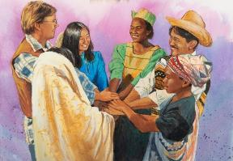
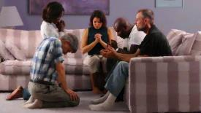
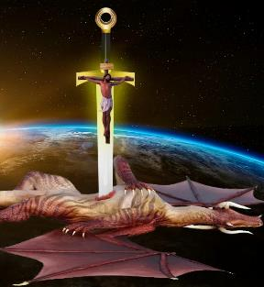

MIRAY FO HIARO NY FILAZANTSARA
“…mba handrenesako ny toetrareo (na ho tonga aho ka hahita anareo, na tsy ho tonga), fa maharitra amin'ny fanahy iray ianareo ka miray fo hiara-miezaka hampandroso ny finoana ny filazantsara” (Filipiana 1:27b)
Tsy miantoka ny fiainana ho tsy misy fifanandrinana ny hoe marina sy mahitsy (Fil. 1:30). Mifanohitra amin’izany, fa i Joba mihitsy, izay nambaran’Andriamanitra fa “tsy manan-tsiny sy mahitsy izy, lehilahy matahotra an’Andriamanitra ka mifady ny ratsy” (Joba 1:8), dia niaritra fifanandrinana lozabe, izay asan’ny fahavalo.
Mitana anjara toerana lehibe ny firaisana eo amin’izao fifanandrinana atrehintsika izao. Mamporisika antsika i Paoly mba hiray amin'ny ady ho fiarovana ny filazantsara (Fil. 1:27b).
Tsy maintsy miaraka amin’ny vavaka sy ny fianarana ny Teny io firaisana io (Efes. 6:18; Fil. 2:16).
Rehefa miady amin’ny ratsy isika, dia tsy tokony hatahotra izay manohitra antsika (Fil. 1:28). Aoka hotsaroantsika fa fahavalo resy i Satana, satria efa azon'i Kristy teo amin’ny hazo fijaliana ny fandresena. (Lioka 10:18; Kol. 2:15).

Slide 11

“Firy taona izay isika no tao amin’ny sahan’ny Tompo? Ary inona no tombony azontsika ho an'ny Tompo? Ahoana no iatrehantsika an'Andriamanitra Izay manara-maso antsika? Moa ve isika mitombo amin’ny fanajana, ny fitiavana, ny fanetren-tena, ary fahatokiana an’Andriamanitra? Mankamamy ny fankasitrahana noho ny famindram-pony rehetra ve isika? Moa ve isika mikatsaka fitahiana ho an'ireo manodidina antsika? Moa ve isika maneho ny toa-tsain’i Jesosy eo anivon’ny ankohonantsika? Moa ve isika mampianatra ny Teniny amin'ny zanatsika, ary mampahafantatra azy ireo ny asa mahagaga ataon’Andriamanitra? Ny Kristiana dia tsy maintsy maneho an’i Jesosy amin’ny alalan'ny toetra tsara sy ny asa tsara. Amin'izany dia hisy hanitry ny fiainana, hatsaran-toetra, izay hanambara ny maha-zanak’Andriamanitra azy, ny maha-mpandova ny lanitra azy.”
EGW (You Shall Receive Power, 10 Desambra)

